Slide 1
Беседа по теме "Стыд и совесть"
Внеурочная деятельность
«Добрый мир»
1 класс

Slide 2
Цель: способствовать воспитанию чувства чуткости, совестливости, ответственности к своим поступкам.
задачи:
объяснить значение таких нравственных категорий, как совесть, стыд, раскаяние;
формировать умение давать честную оценку своих поступков;

Slide 3
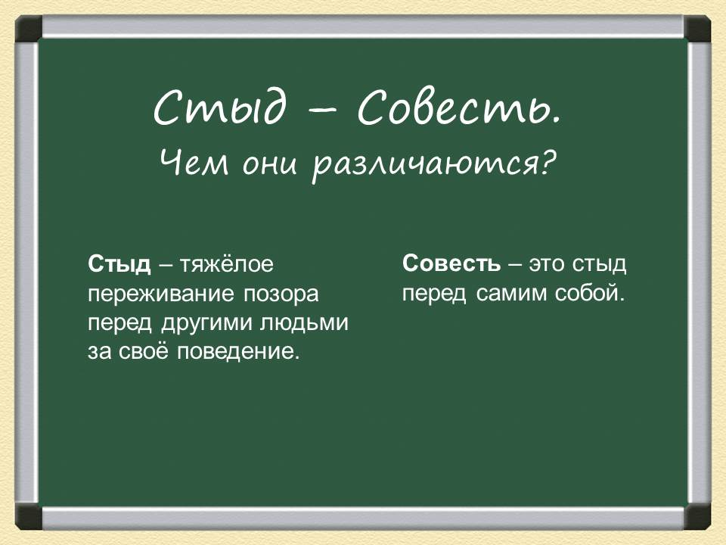

Slide 4
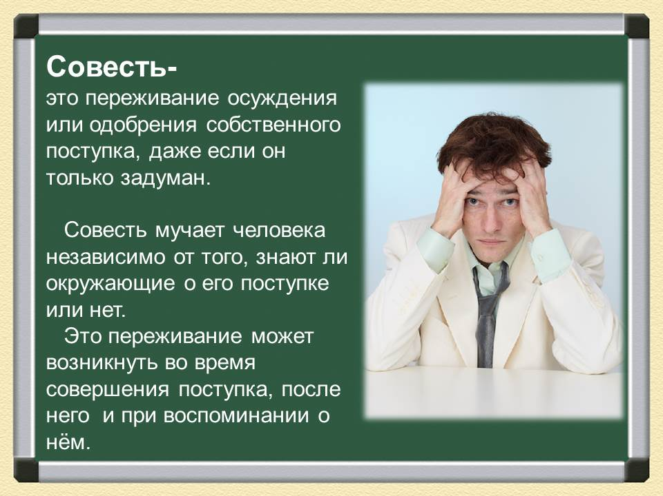

Slide 5
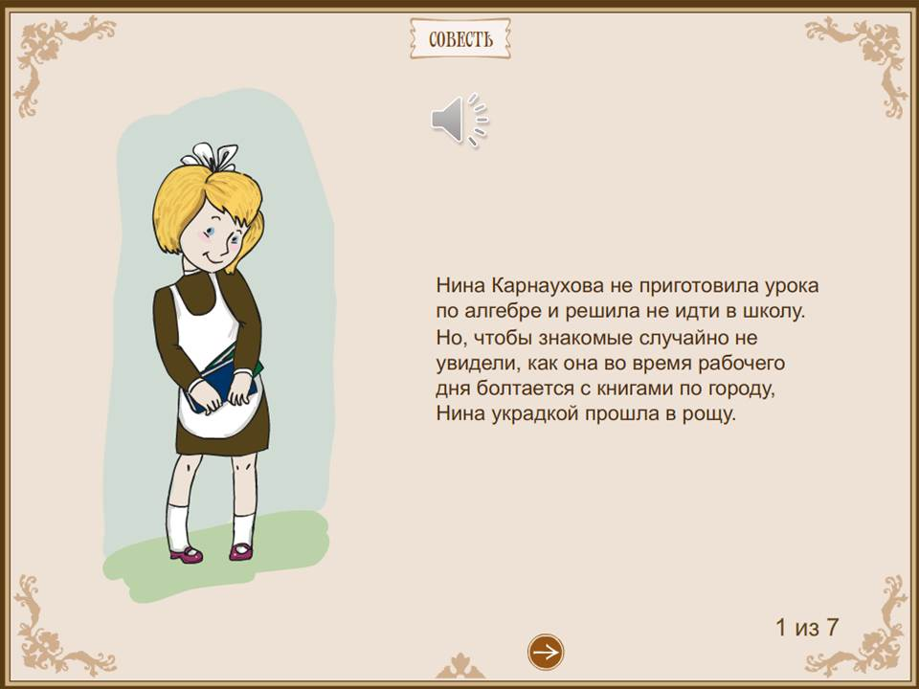

Slide 6
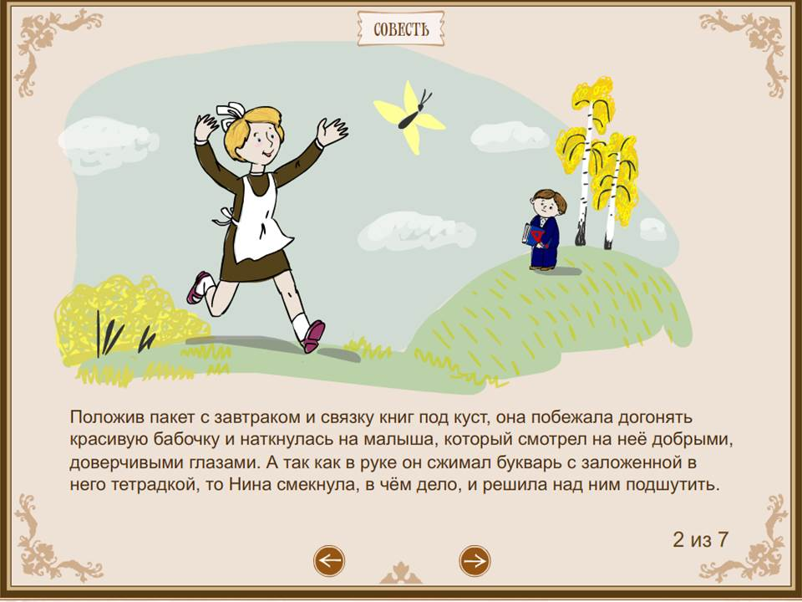

Slide 7
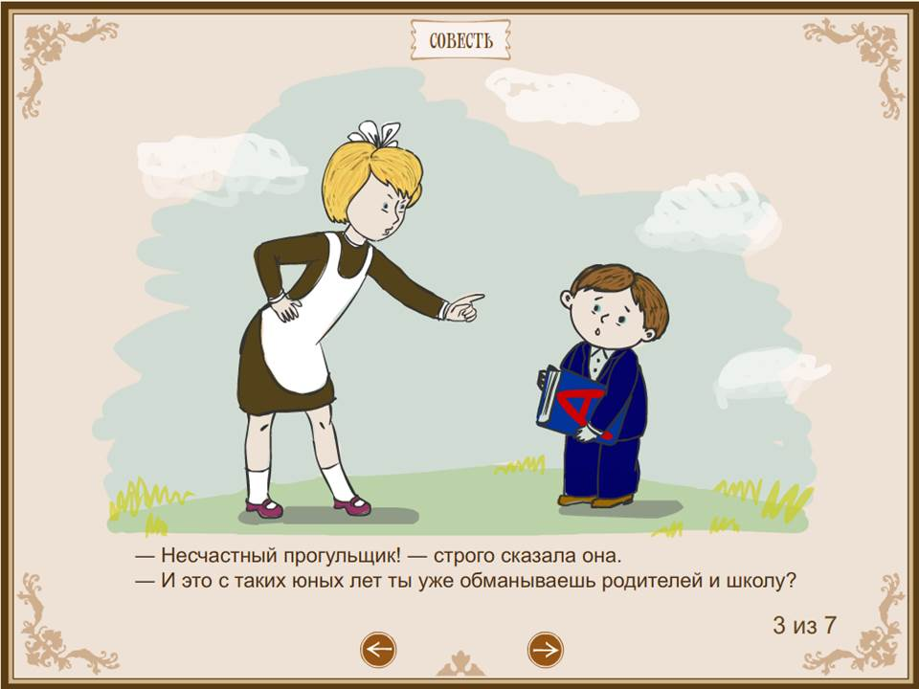

Slide 8
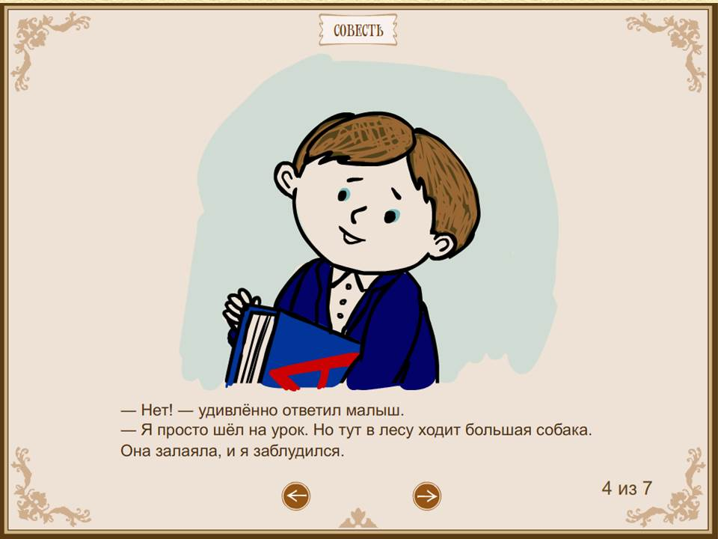
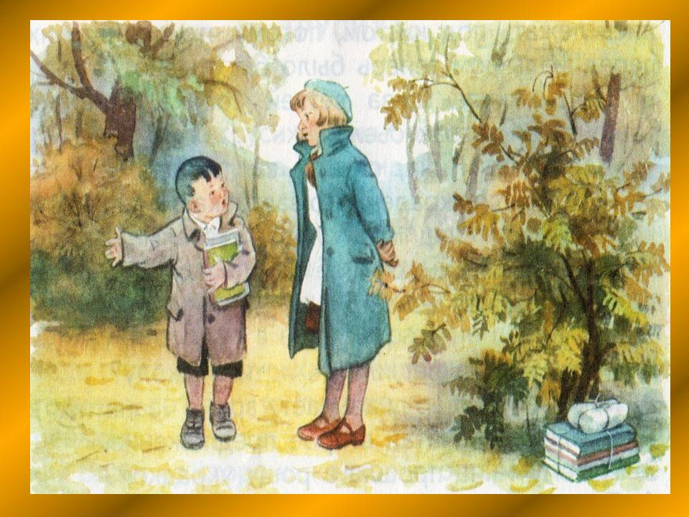

Slide 9
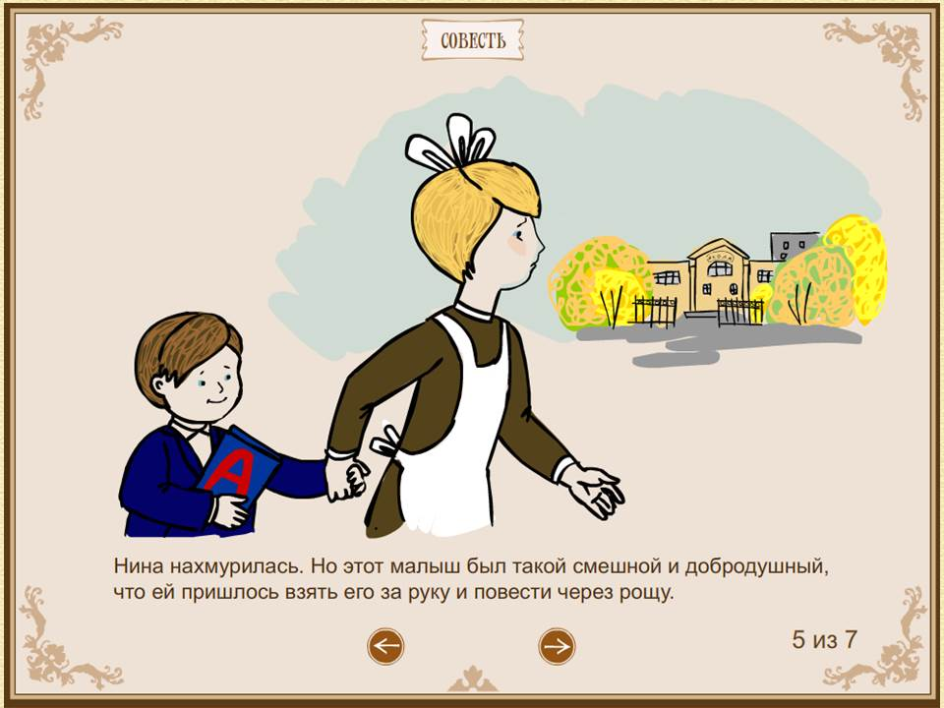

Slide 10


Slide 11
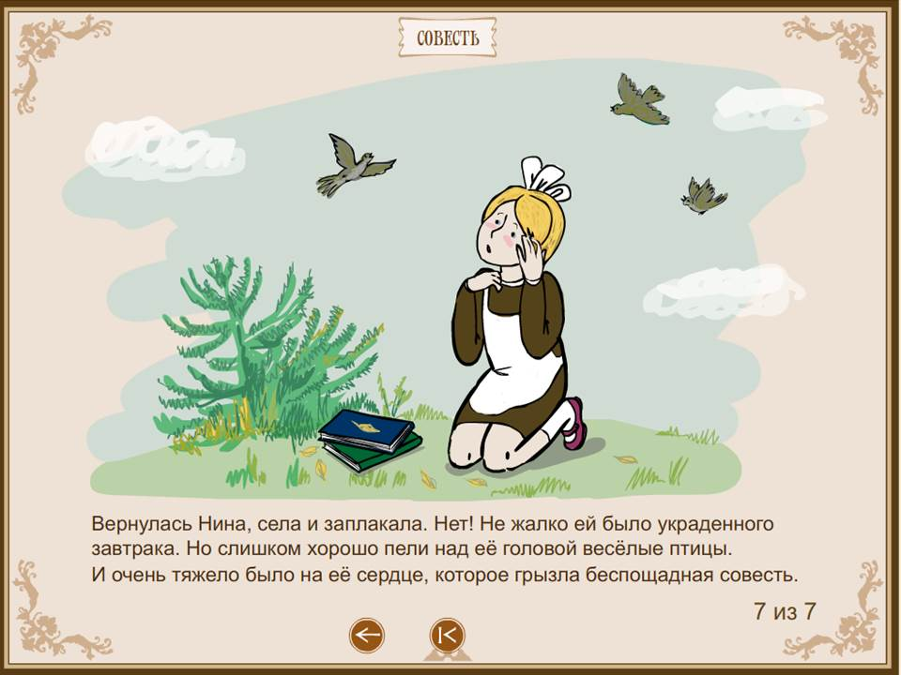

Slide 12
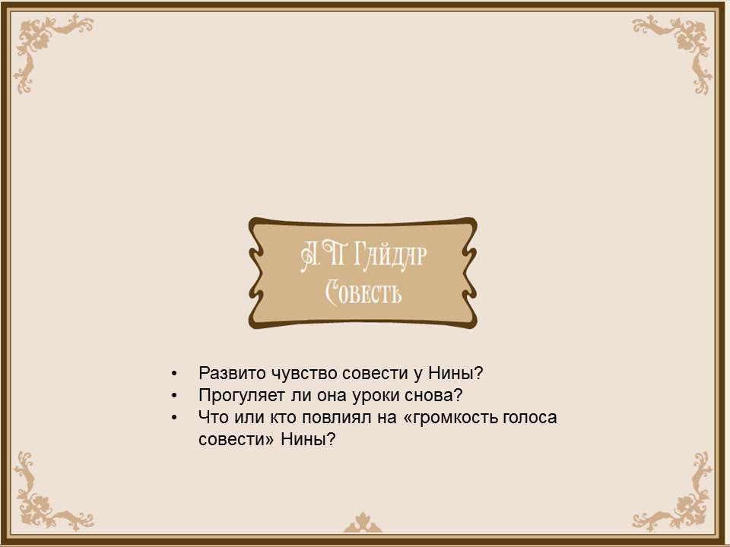

Slide 13
Выберите из списка и вставьте пропущенное слово:
Совесть побуждает человека к … …
поступкам.
Хитрым
Глупым
Смешным
добрым

Slide 14
Подведение итогов (рефлексия).
Наш разговор подошел к концу. Всем большое спасибо! Каждый из вас, я думаю, сделал свои выводы.
Мне не понравился урок, я не понял ничего.
Я хотел бы вернуться к этому разговору
Мне понравился урок, я понял что….

